Slide 1




KONSEP DASAR
DATA MINING & WIREHOUSE
Fitri Ayuning Tyas, M.Kom.
www.tyas-tamimy.com
tyas_fa@umbs.ac.id
081804767700 (Telegram only)
Tyas Tamimy
Referensi utama: romisatriawahono.net/dm/

Slide 2
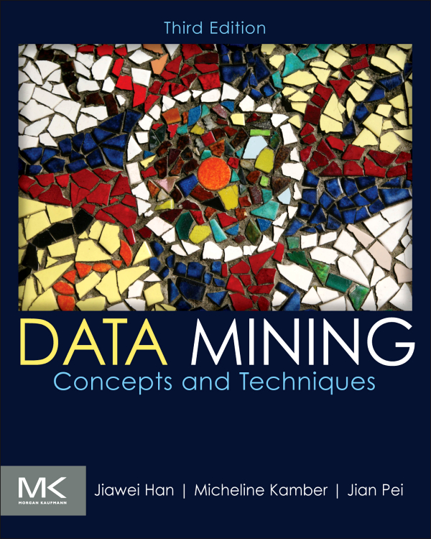


Textbooks

Slide 3
Capaian Pembelajaran Mata Kuliah
CPMK091:
Mampu memahami konsep, metode, teknik dan tahapan data mining sebagai pengetahuan yang berkaitan dengan teknologi informasi.
Sub-CPMK0911:
Mampu menjelaskan konsep dasar data mining dan perannya dalam bidang teknologi informasi

Slide 4
Indikator/ Tujuan Pembelajaran
1.1. Ketepatan menjelaskan definisi dan konsep Data Mining
1.2. Ketepatan menjelaskan penerapan Data Mining dalam bidang teknologi informasi di berbagai disiplin ilmu (multi disiplin)

Slide 5
Materi Pembelajaran
Konsep Dasar Data Mining
Pengantar Data Mining & Wirehouse
Data, Informasi, dan Pengetahuan
Definisi Data Mining
Penerapan Data Mining pada Multidisplin Ilmu

Slide 6
PENGANTAR
DATA MINING & WIREHOUSE

Slide 7
Apa Faktor Utama Penyebab Pertumbuhan Data?

Slide 8
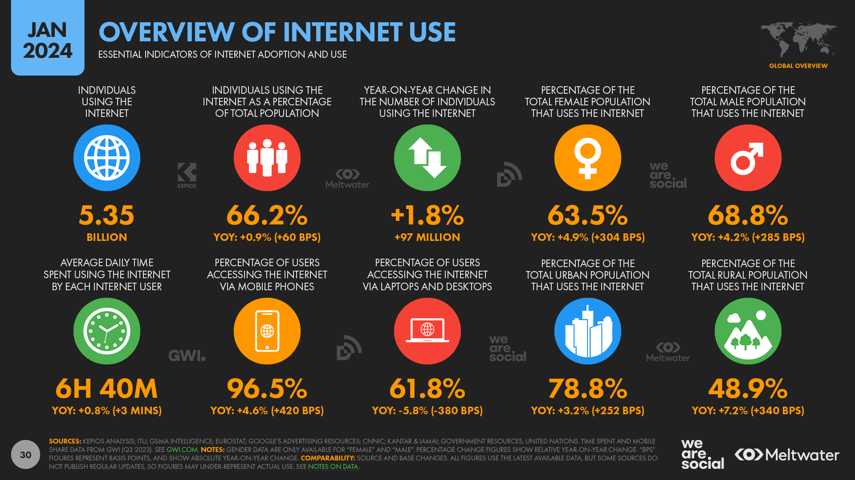
Perubahan Kultur dan Perilaku Berdampak pada Produksi Data

Slide 9
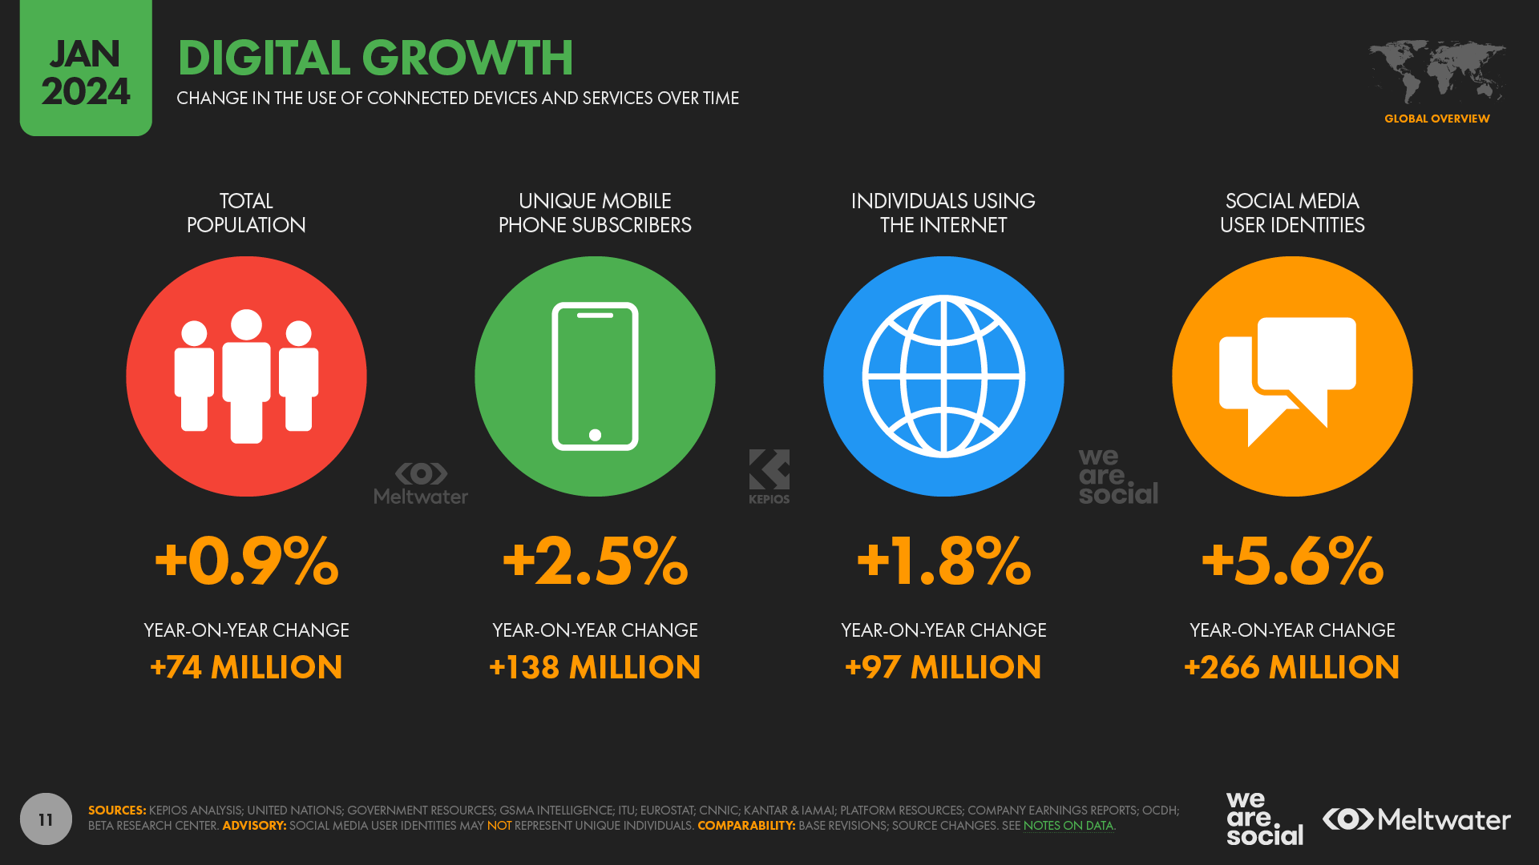
Perubahan Kultur dan Perilaku Berdampak pada Produksi Data

Slide 10
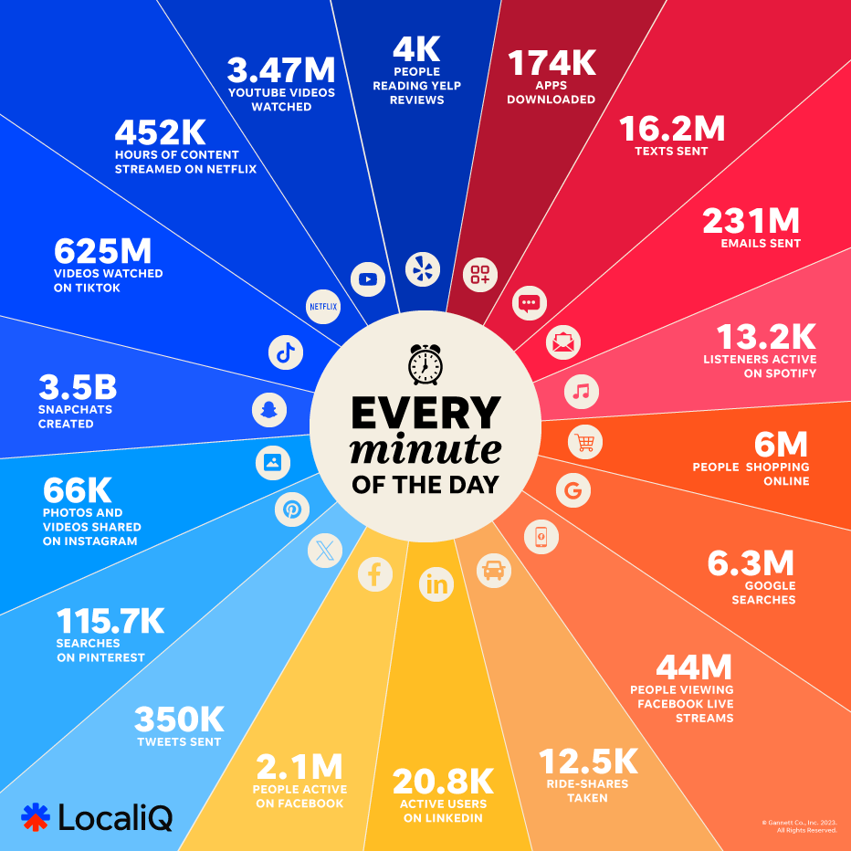






What Happens in an Internet Minute in 2024?
A lot happens every minute online. People are checking emails, sending text messages, buying something, watching TikTok videos, and much, much more.

Slide 11
Produksi dan Pertumbuhan Data
Perubahan dan perilaku manusia dalam menggunakan internet khususnya media sosial berdampak pada produksi dan pertumbuhan data dalam jumlah banyak dan ukuran yang besar.
Manusia juga memproduksi data pada bidang-bidang yang mereka tekuni seperti:
Entertain/ Media Sosial
Pendidikan
Kesehatan
Ekonomi
Cuaca
….
“Data Rich but
Information Poor”

Slide 12
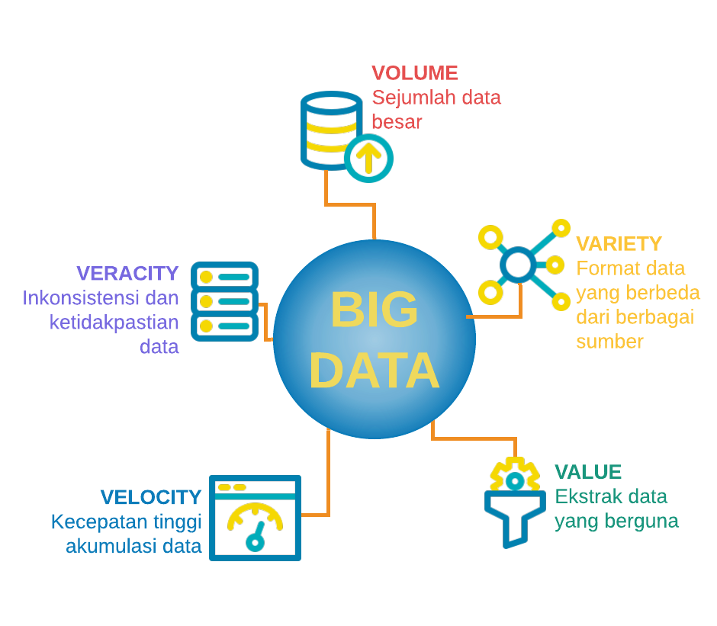
Big Data
Big Data adalah kumpulan data yang sangat besar volumenya, tetapi tumbuh secara eksponensial seiring berjalannya waktu.
Tools manajemen data tradisional tidak dapat menyimpan dan memproses Big Data dengan efisien.
https://farda.staff.ugm.ac.id/

Slide 13
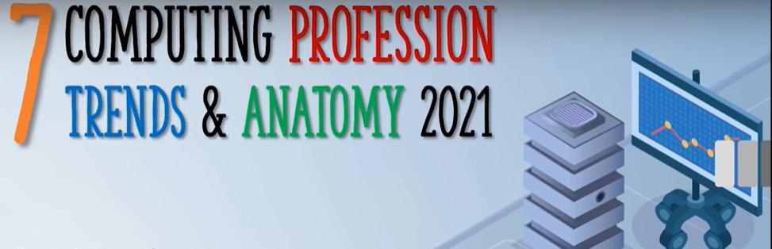
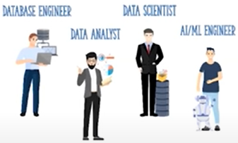
Peluang profesi di bidang data salah satunya adalah “Data Science”.
Sumber: Wahono, 2020

Slide 14
DATA WIREHOUSE

Slide 15
Pendahuluan
Data warehouse merupakan salah satu konsep penyediaan solusi ke organisasi.
Data warehouse adalah basisdata yang distrukturkan secara khusus untuk dikenai query dan analisis.
Data warehouse umumnya berisi data yang merepresentasikan histori organisasi.
Data Warehouse mengkonsolidasi dan memadukan data dari banyak sumber berbeda dan menyusunnya menjadi format yang berarti untuk membuat keputusan bisnis yang akurat.

Slide 16
Pengertian Data Warehouse
Data warehouse adalah repository (arsip) informasi yang disatukan di satu situs tunggal.
Begitu dikumpulkan, data disimpan selama waktu yang lama.
Data warehouse menyediakan suatu antarmuka terkonsolidasi (penggabungan), mempermudah pembuatan query yang mendukung pembuatan keputusan.
Dengan mengakses informasi dari data warehouse, pembuat keputusan menjamin sistem pengolahan transaksi online-nya tidak terganggu.

Slide 17
Karakteristik Data Warehouse
Data dikumpulkan dari sumber-sumber lain seperti sistem lama ataupun sistem OLTP (on line transaktion processing).
Data dibuat konsisten dengan penyimpanan di data warehouse.
Data diringkas. Data warehouse umumnya tidak menyimpan serinci sistem berorientasi transaksi.
Data berumur lebih lama. Sistem transaksi dapat mempertahankan data hanya sampai selesainya transaksi, sedangkan data warehouse dapat mempertahankan data sampai bertahun-tahun.
Data disimpan dalam suatu format yang nyaman untuk melakukan query dan analisis.
Data biasanya read only.

Slide 18
Data warehouse memungkinkan pemakai memeriksa data historis untuk melakukan analisis terhadap data ini dalam beragam cara dan membuat keputusan didasarkan pada hasil analisis.
Data warehouse adalah satu metode penyimpanan data historis dan terpadu untuk sistem pendukung atau sistem intelijen bisnis.
Data warehouse adalah pemisahan secara fisik antara sistem data operasional dengan sistem data untuk pendukung pengambilan keputusan.
Data warehouse beroperasi pada satu basisdata, atau campuran banyak basisdata perusahaan.
Data warehouse membantu transformasi data menjadi pengetahuan sehingga membantu perusahaan berkompetisi.

Slide 19
Tujuan dari Data Warehouse
Menyediakan sumber tunggal informasi korporasi (perusahaan) yang handal dan tunggal.
Memberi pemakai akhir sarana pengaksesan data tanpa bergantung pada laporan-laporan yang dihasilkan bagian sistem informasi.
Memungkinkan analisis bisnis menganalisis data korporasi, bahkan memodelkan “what if” prediktif dari data.

Slide 20
Manfaat Data Warehouse
Kemampuan mengakses data yang berskala perusahaan.
Kemampuan memiliki data yang konsisten.
Kemampuan melakukan analisis secara cepat.
Dapat digunakan untuk mencari redudansi usaha diperusahaan.
Penemuan gap antara pengetahuan bisnis atau proses bisnis.
Merendahkan ongkos administrasi.
Memberdayakan anggota perusahaan dengan informasi yang diperlukan untuk melakukan tugasnya secara efektif.

Slide 21
Data Warehouse sebagai Basis Analisis
Data warehouse adalah basis data dimana data dikumpulkan dari banyak sistem untuk mendukung pelaporan dan pengambilan keputusan manajemen.
Teknik-teknik analisis dan pengambilan keputusan yang didukung antara lain :

Slide 22
Data mining
Proses ekstraksi informasi yang belum diketahui sebelumnya namun signifikan dari basisdata besar dan menggunakannya untuk membantu pembuatan keputusan bisnis penting.
Kakas inteligensia bisnis
Membantu pemakai menentukan jenis informasi yang diperlukan untuk dianalisis dan cara pengaksesan dan analisis informasi itu.
Analisis data multidimensi
Melakukan fungsi statistik dan matematika, peramalan dan pemodelan multidimensi.
Kakas query terhadap data warehouse
Melacak operasi-operasi bisnis sehari-hari dan mendukung keputusan bisnis taktis.

Slide 23
DATA, INFORMASI, DAN PENGETAHUAN

Slide 24
Data - Informasi – Pengetahuan
Data Kehadiran Pegawai
NIP | TGL | DATANG | PULANG
1103 | 02/12/2004 | 07:20 | 15:40
1142 | 02/12/2004 | 07:45 | 15:33
1156 | 02/12/2004 | 07:51 | 16:00
1173 | 02/12/2004 | 08:00 | 15:15
1180 | 02/12/2004 | 07:01 | 16:31
1183 | 02/12/2004 | 07:49 | 17:00

Slide 25
Data - Informasi – Pengetahuan
Informasi Akumulasi Bulanan Kehadiran Pegawai
NIP | Masuk | Alpa | Cuti | Sakit | Telat
1103 | 22
1142 | 18 | 2 |  | 2
1156 | 10 | 1 | 11
1173 | 12 | 5 |  |  | 5
1180 | 10 |  |  | 12

Slide 26
Data - Informasi – Pengetahuan
Pola Kebiasaan Kehadiran Mingguan Pegawai
 | Senin | Selasa | Rabu | Kamis | Jumat
Terlambat | 7 | 0 | 1 | 0 | 5
Pulang Cepat | 0 | 1 | 1 | 1 | 8
Izin | 3 | 0 | 0 | 1 | 4
Alpa | 1 | 0 | 2 | 0 | 2

Slide 27
Data - Informasi – Pengetahuan - Kebijakan
Kebijakan penataan jam kerja karyawan khusus untuk hari senin dan jumat
Peraturan jam kerja:
Hari Senin dimulai jam 10:00
Hari Jumat diakhiri jam 14:00
Sisa jam kerja dikompensasi ke hari lain

Slide 28
Business Intelegence
“Business Intelegence is the process of transforming data into information and trough discovery transforming that information into knowledge”
Proses pengubahan data menjadi informasi
Kumpulan informasi diambil polanya menjadi pengetahuan
Mengubah data yang sangat besar agar memiliki nilai bisnis melalui laporan analitis
Poin
Tujuan

Slide 29
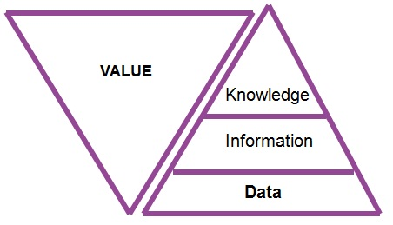
From Data To Intelligence
Data harus diolah menjadi pengetahuan agar bermanfaat bagi manusia
Dengan pengetahuan tersebut, manusia dapat:
Melakukan estimasi dan prediksi apa yang terjadi di depan
Melakukan analisis tentang asosiasi, korelasi dan pengelompokan antar data dan atribut
Membantu pengambilan keputusan dan pembuatan kebijakan

Slide 30
From Data To Intelligence (cont..)
Decision Models
Decision Support
Data Mining
Knowledge
Preprocessing
Information
Database
Data

Slide 31
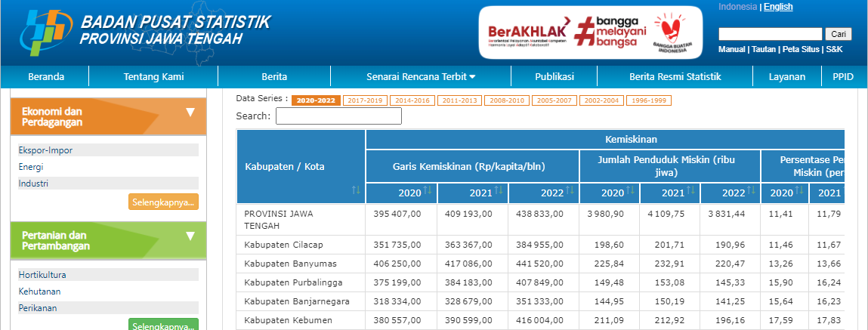
Contoh Data & Informasi
Data kemisikinan di Provinsi Jawa Tengah
Pengetahuan atau pola apa yang bisa kita dapatkan dari data di atas?

Slide 32
Data, Informasi, dan Pengetahuan
Kebijakan pemberian bantuan untuk warga miskin di Prov. Jawa Tengah
Kebijakan
Pola Pengelompokan Kemiskinan di Prov. Jawa Tengah
Pengetahuan
Informasi rekap Kemiskinan di Prov. Jawa Tengah
Informasi
Data
Data Kemiskinan di Prov. Jawa Tengah

Slide 33
Data, Informasi, dan Pengetahuan
Data:
Kumpulan fakta yang terekam tentang suatu kejadian dan tidak membawa arti
Suatu catatan terstruktur dari suatu transaksi
Informasi:
Rekap, rangkuman, penjelasan dan statistik dari data
Pengetahuan:
Pola, rumus, aturan atau model yang muncul dari data
Bisa berupa solusi pemecahan suatu masalah, petunjuk suatu pekerjaan dan ini bisa ditingkatkan nilainya, dipelajari dan juga bisa diajarkan kepada yang lain.

Slide 34
DEFINISI
DATA MINING

Slide 35
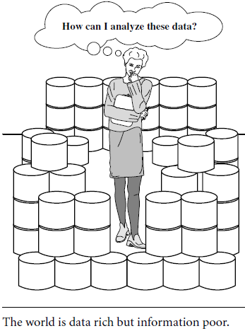
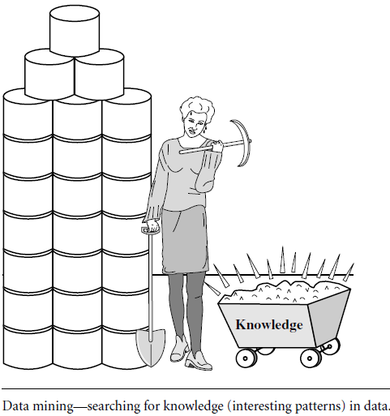
Data Mining
(Han, Kamber, Pei: 2012)
Data Mining

Slide 36
Definisi Data Mining
Data mining is the study of collecting, cleaning, processing, analyzing, and gaining useful insights from data (Aggarwal, 2015).
Data mining is the process of discovering interesting patterns and knowledge from large amounts of data (Han, 2012).
According to the Gartner Group [4], “Data mining is the process of discovering meaningful new correlations, patterns and trends by sifting through large amounts of data stored in repositories, using pattern recognition technologies as well as statistical and mathematical techniques” (Larose, 2005)

Slide 37
Definisi Data Mining
Melakukan ekstraksi untuk mendapatkan informasi penting yang sifatnya implisit dan sebelumnya tidak diketahui, dari suatu data (Witten et al., 2011)
Disiplin ilmu yang mempelajari metode untuk mengekstrak pengetahuan atau menemukan pola dari suatu data
Sehingga Data mining sering disebut Knowledge Discovery in Database (KDD)
Konsep Transformasi
Data→Informasi→Pengetahuan

Slide 38
Data Mining and Business Intelligence
Increasing potential values to support business decisions
End User
Decision Making
Data Presentation
Business Analyst
Visualization Techniques
Data Mining
Information Discovery and Modeling
Data Scientist
Data Exploration
Statistical Summary, Metadata, and Description
Data Preprocessing, Data Integration, Data Warehouses
DBA/ DBE
Data Sources
Paper, Files, Web documents, Scientific experiments, Database Systems
Sumber: Wahono, 2020

Slide 39
PENERAPAN DATA MINING PADA MULTIDISPLIN ILMU

Slide 40
Data Mining: Pertemuan Berbagai Disiplin Ilmu
Database
Technology
Statistics
Machine
Learning
Data Mining
Visualization
Pattern
Recognition
Other
Disciplines
Algorithm

Slide 41
Mengapa tidak analisis data biasa?
Jumlah data yang sangat besar
Algoritma harus scalable untuk menangani data yang sangat besar (tera)
Dimensi yang sangat besar: ribuan field
Data Kompleks
Aliran data dan sensor
Data terstruktur, graph, social networdk, multi-linked data
Database dari berbagai sumber, database lama
Spasial (peta), multimedia, text, web
Software Simulator

Slide 42
Data Mining dari berbagai sudut pandang
Data
Relational, datawarehouse,web, transaksional, stream, OO, spasial, text, multimedia
Pengetahuan yang akan ditambang
Karakterisitik, diskriminasi, asosiasi, klasifikasi, clustering, trend, outlier
Teknik
Database, OLAP, machine learning, statistik, visualiasi
Penerapan
Retail, telekomunikasi, banking, analisis kejahatan, bio-data mining, saham, text mining, web mining

Slide 43
Klasifikasi Sistem Data Mining
Fungsi
Deskriptif
Prediktif
Sudut pandang:
Data: Jenis data yang akan ditambang
Pengetahuan view: Pengetahuan yang akan ditemukan
Teknik: Teknik yang akan digunakan
Aplikasi

Slide 44
Data Mining: Data apa saja?
Database Tradisional
Relational database, data warehouse, transactional database
Advanced Database
Data streams dan data sensor
Time-series data, temporal data, sequence data (incl. bio-sequences)
Structure data, graphs, social networks and multi-linked data
Object-relational databases
Heterogeneous databases dan legacy databases
Spatial data dan spatiotemporal data
Multimedia database
Text databases
World-Wide Web

Slide 45
Architecture: Typical Data Mining System
Graphical User Interface
Pattern Evaluation
Knowledge-Base
Data Mining Engine
Database or Data Warehouse Server
data cleaning, integration, and selection
Data
Warehouse
World-Wide
Web
Other Info
Repositories
Database

Slide 46
Tugas 1
Tugas menjelaskan pertumbuhan data terkini dalam bentuk narasi tertulis yang dilengkapi info grafis dan memberikan contoh data, informasi, dan pengetahuan.

